Slide 1
Итоги работы 2021 года

Slide 2
МБУК «Верхнепышминская централизованная библиотечная система» -
12 библиотек
6 городских библиотек
в т.ч. 2 – детские,
1 - библиотека «Центр национальных литератур»
и 6 сельских
в т.ч. 4 библиотеки-клуба

Slide 3
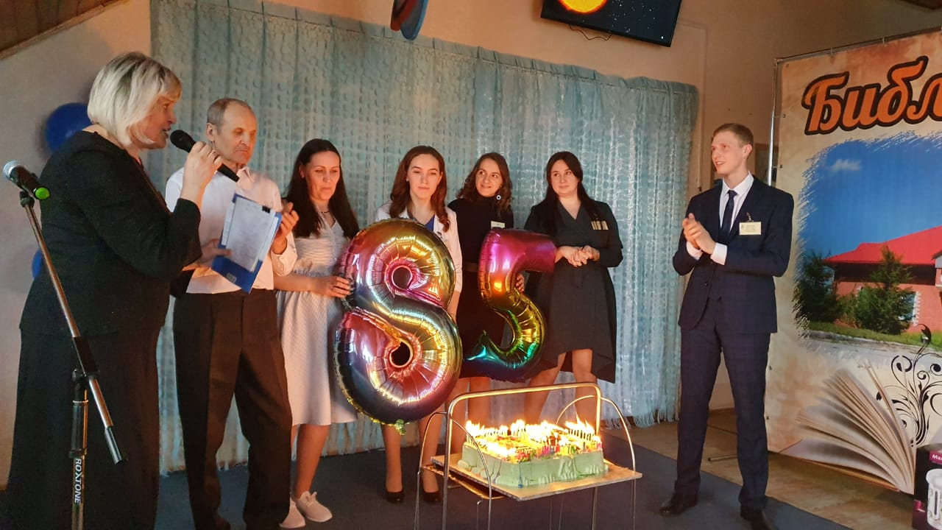
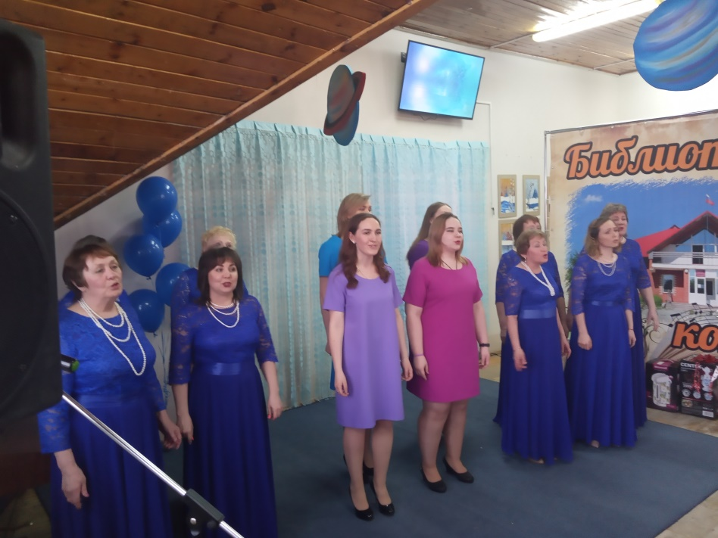
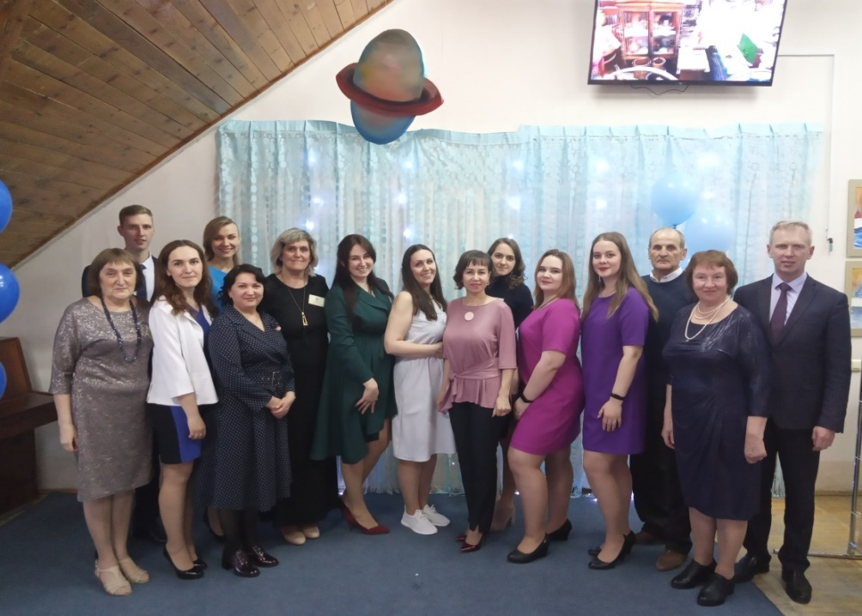
Главные события библиотечной жизни 2021 года

Slide 4
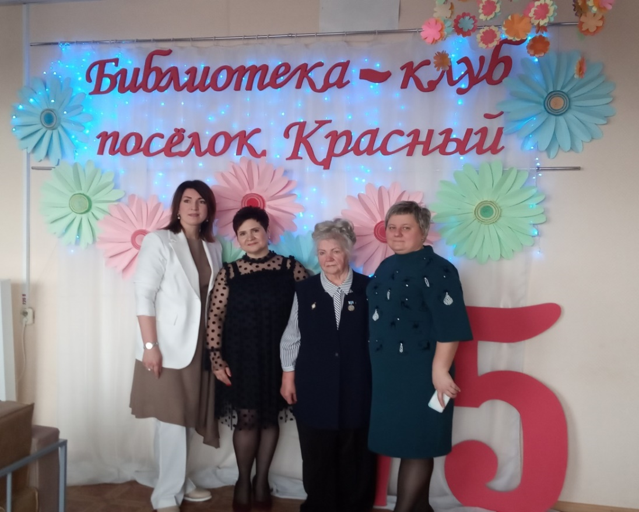
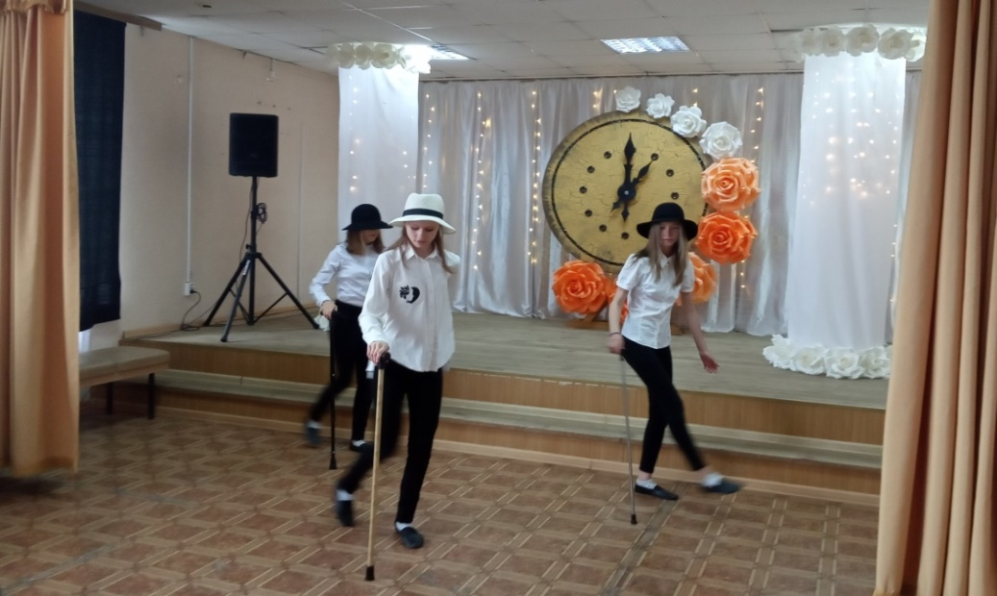
Главные события библиотечной жизни 2021 года

Slide 5
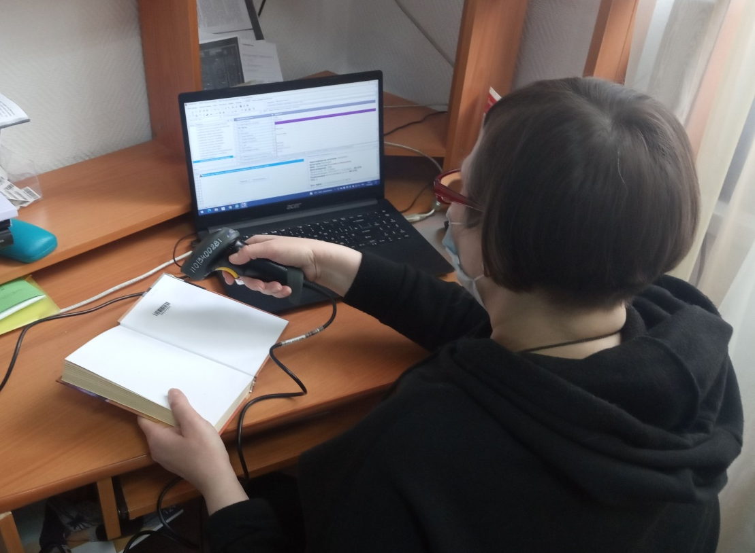
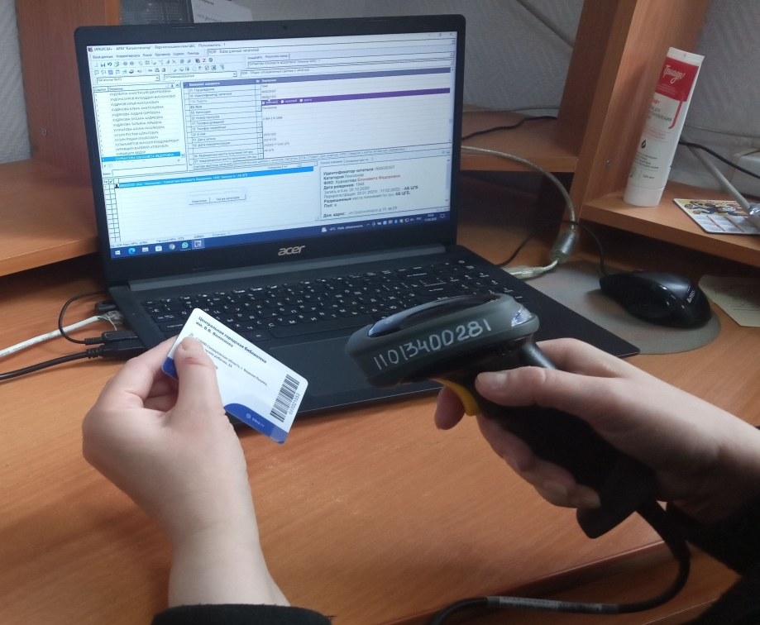
Главные события библиотечной жизни 2021 года

Slide 6
Главные события библиотечной жизни 2021 года
г. Верхняя Пышма, ул. Орджоникидзе, 5 А

Slide 7
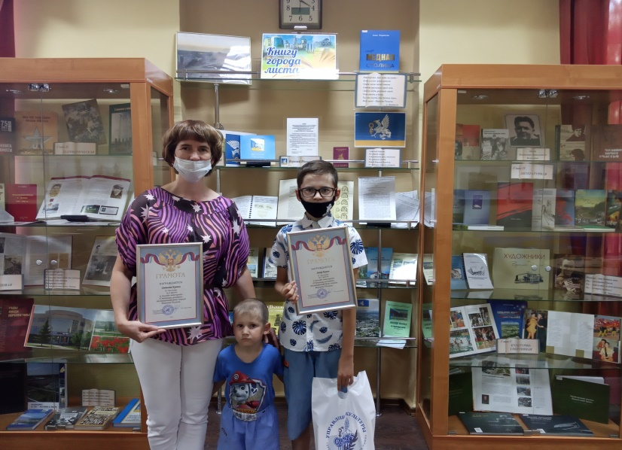
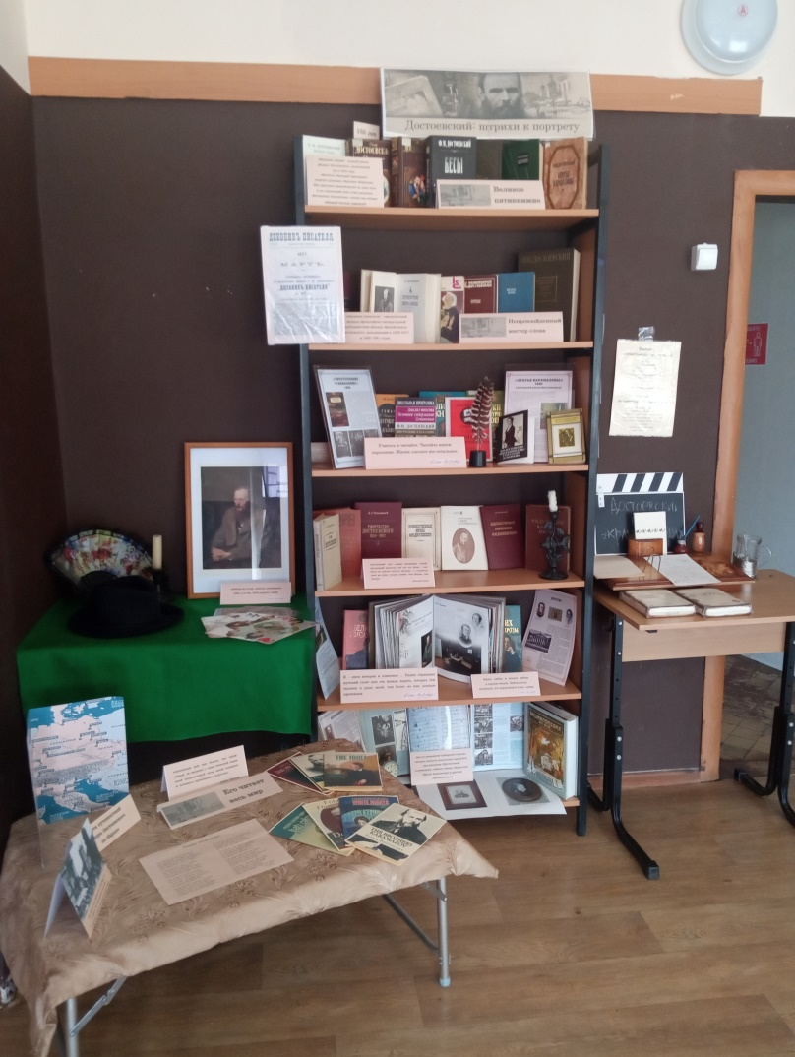
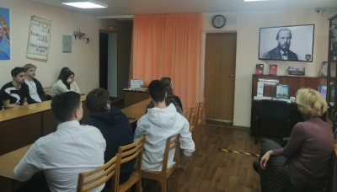
Мероприятия к 200-летию со дня рождения
Ф.М. Достоевского

Slide 8
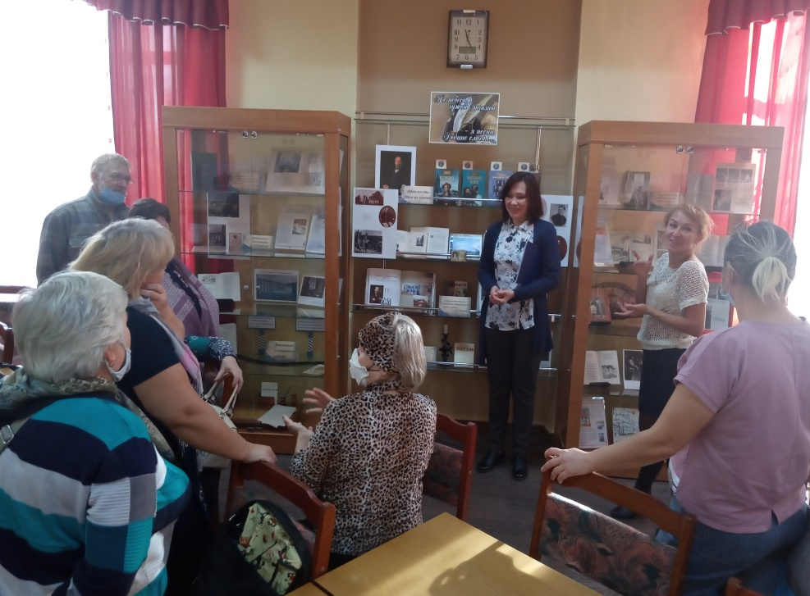
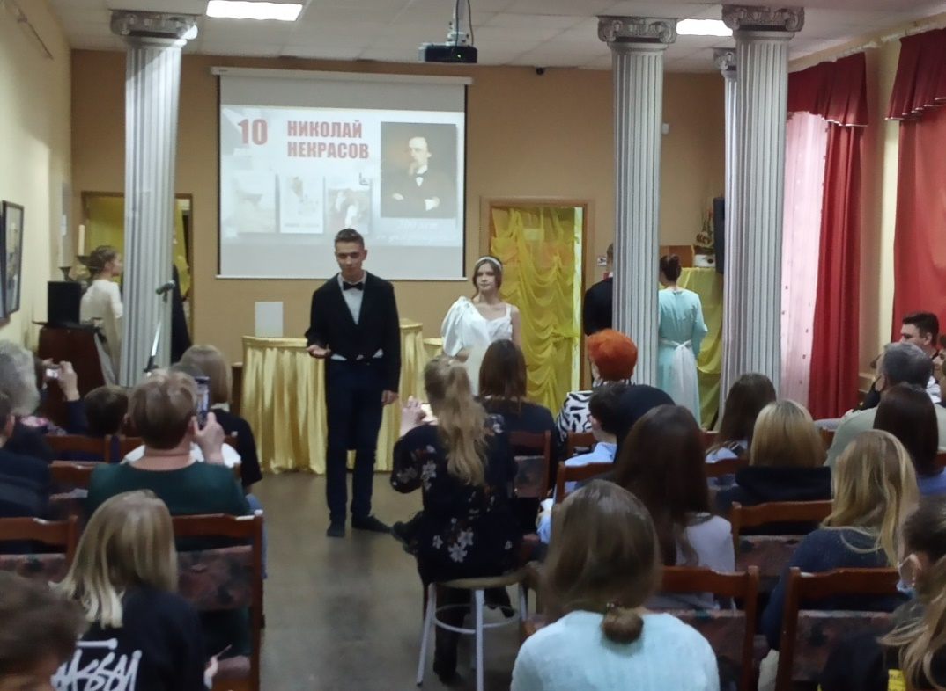
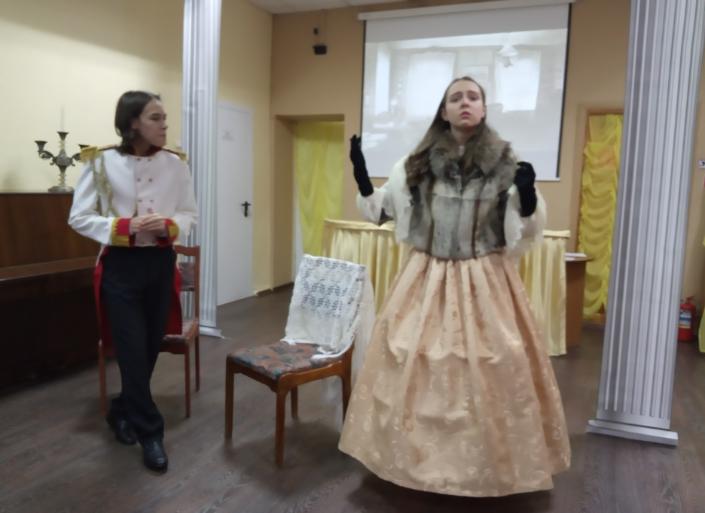
Мероприятия к 200-летию со дня рождения
Н.А. Некрасова

Slide 9
Основные показатели деятельности

Slide 10
Основные показатели деятельности
2019
2020
2021
+/- к 2019

Slide 11
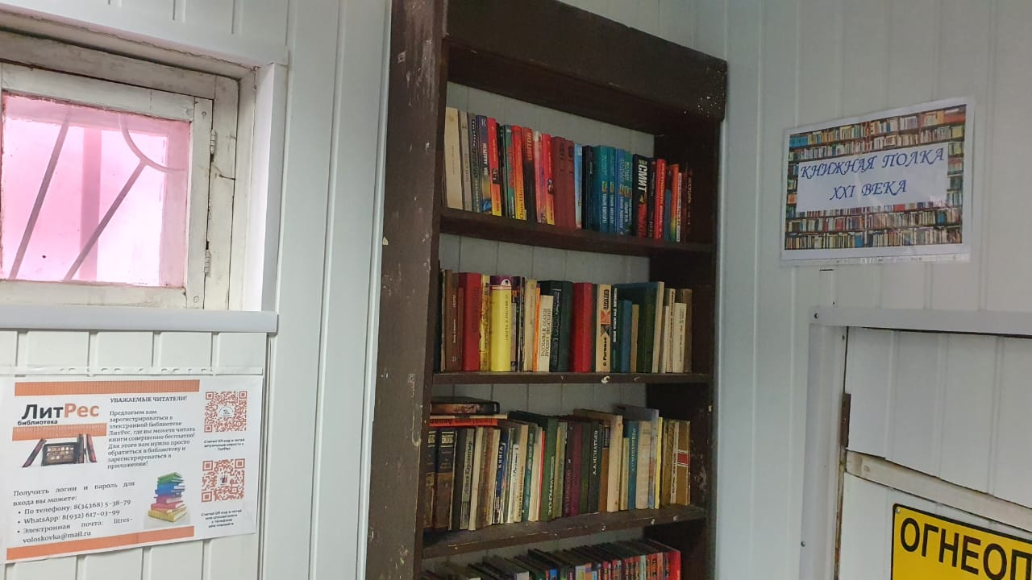
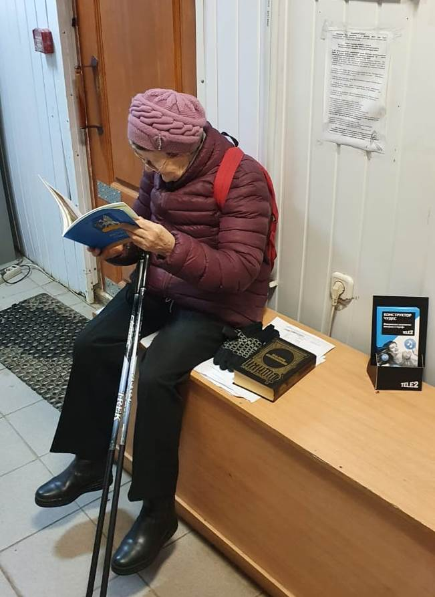
Книжная полка в Красном Адуе, Зеленом Бору
Благодарим за сотрудничество
старост поселков Красный Адуй и Зеленый Бор Алексея Крагеля и Ольгу Блинову

Slide 12
Основные направления развития
Библиотека как культурно-просветительский и досуговый центр
проведено 1966 культурно-просветительных мероприятий
(из них 1727 - в режиме офлайн,
239 - во внестационарном режиме,
в т.ч. удаленном 230),
приняло участие и посетило в стационарных условиях
22229 человек.

Slide 13
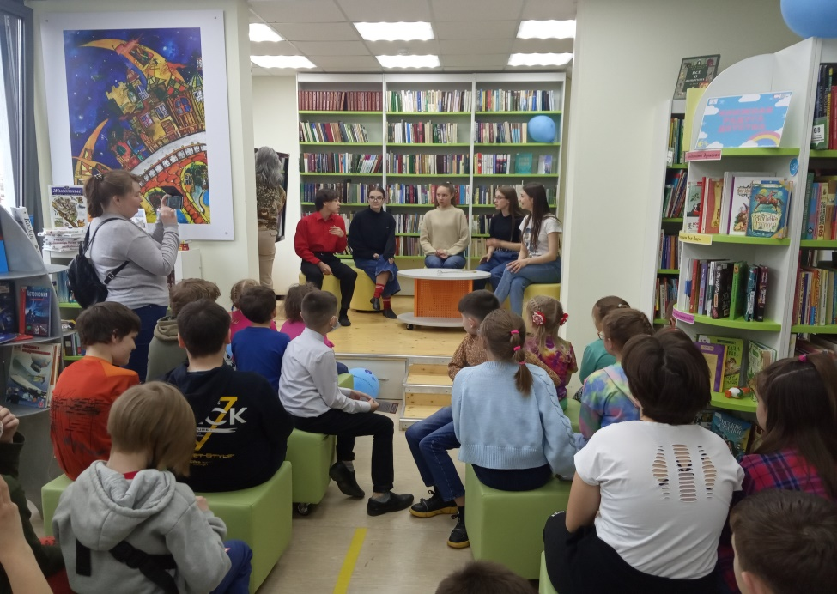
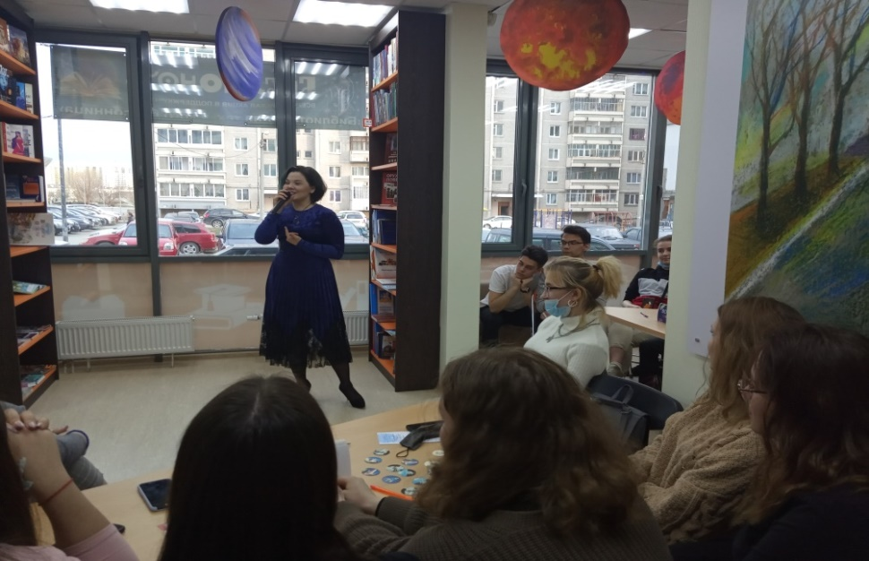
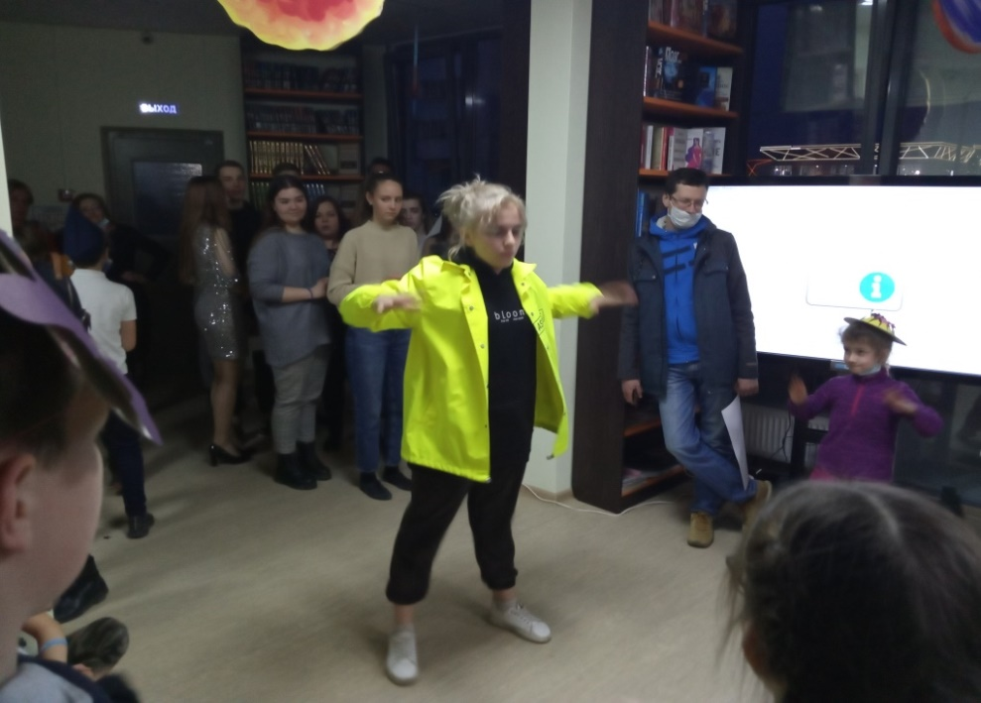
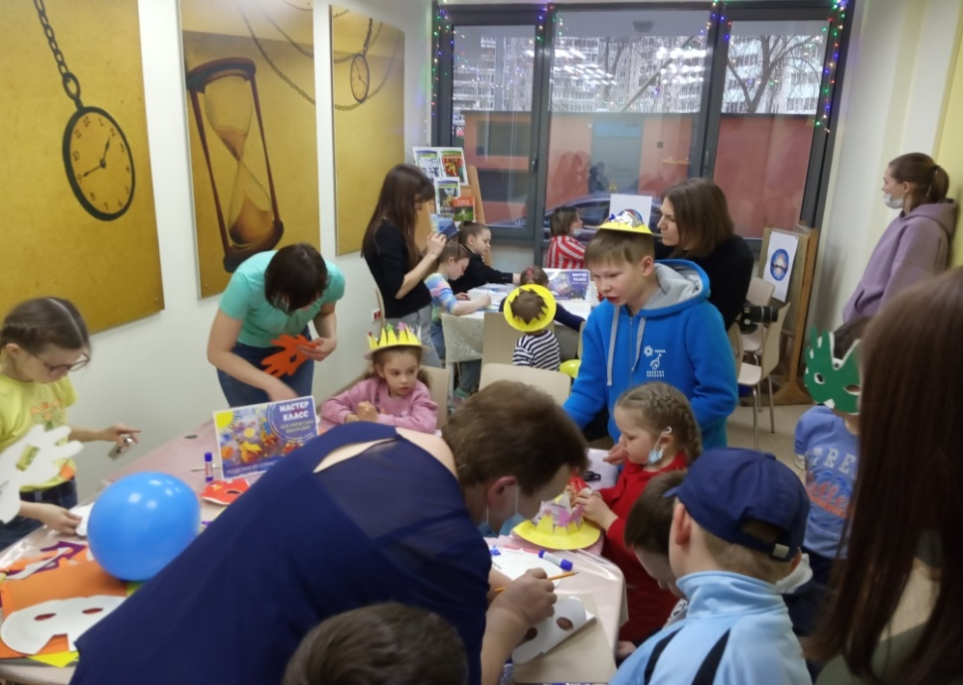
Всероссийская акция в поддержку чтения «Библионочь»

Slide 14
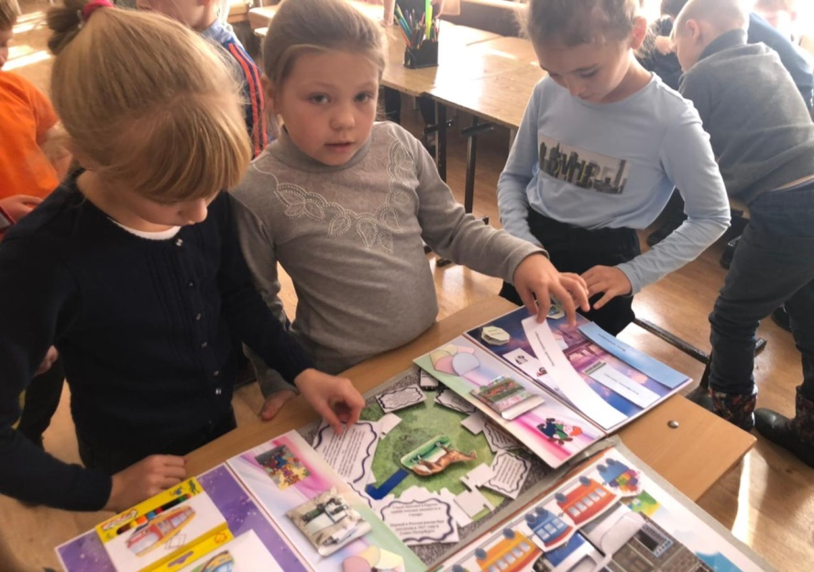
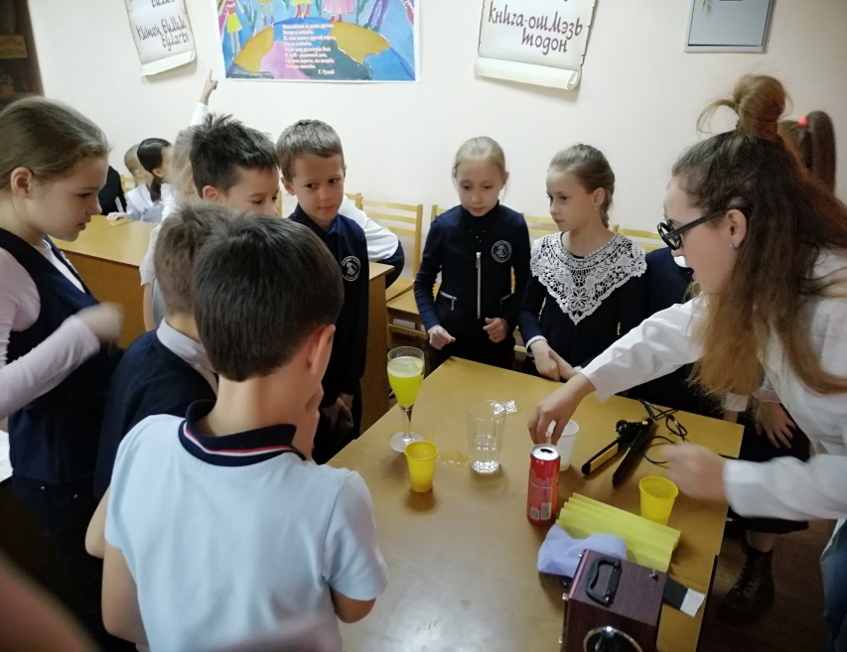
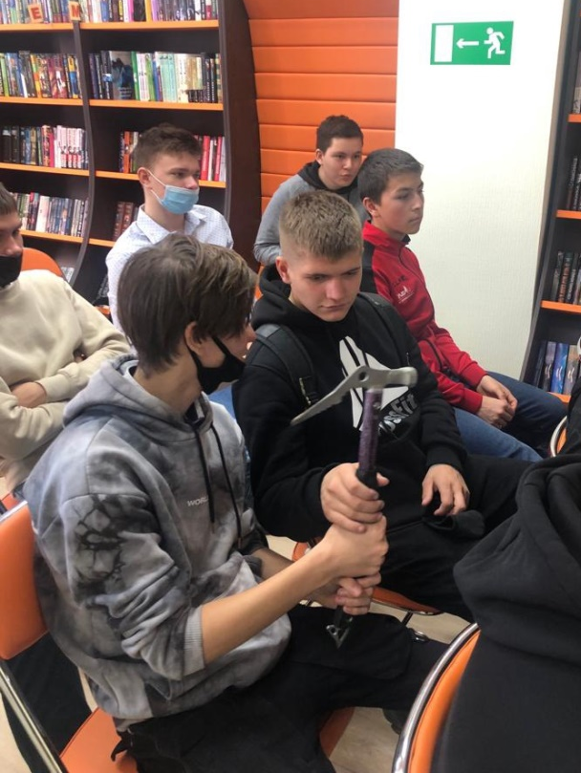
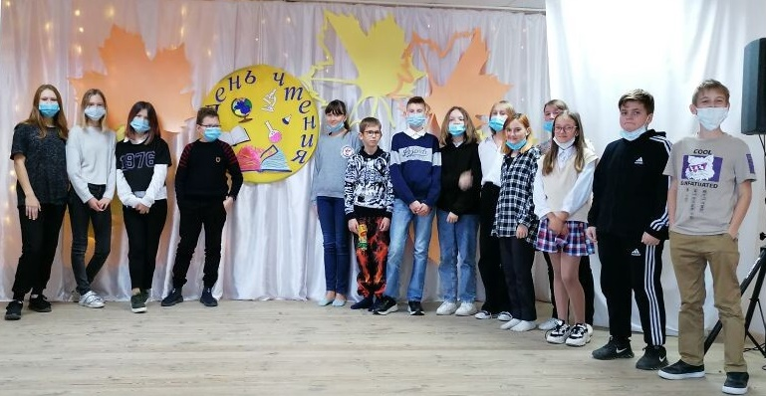
Областная акция тотального чтения «День чтения»

Slide 15
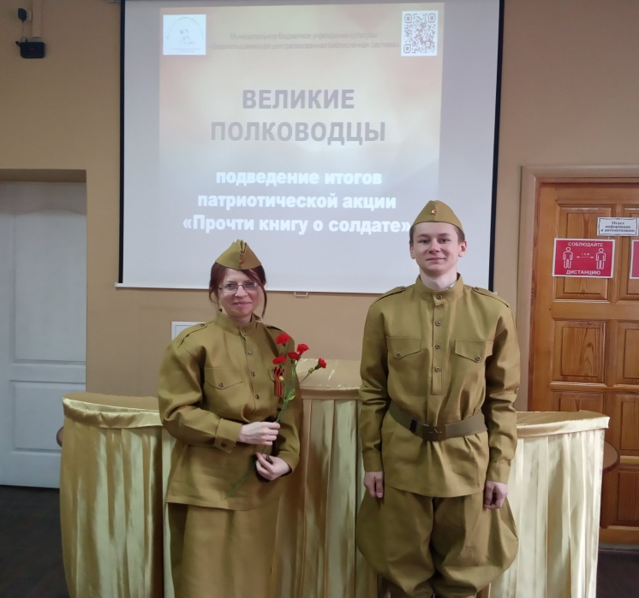
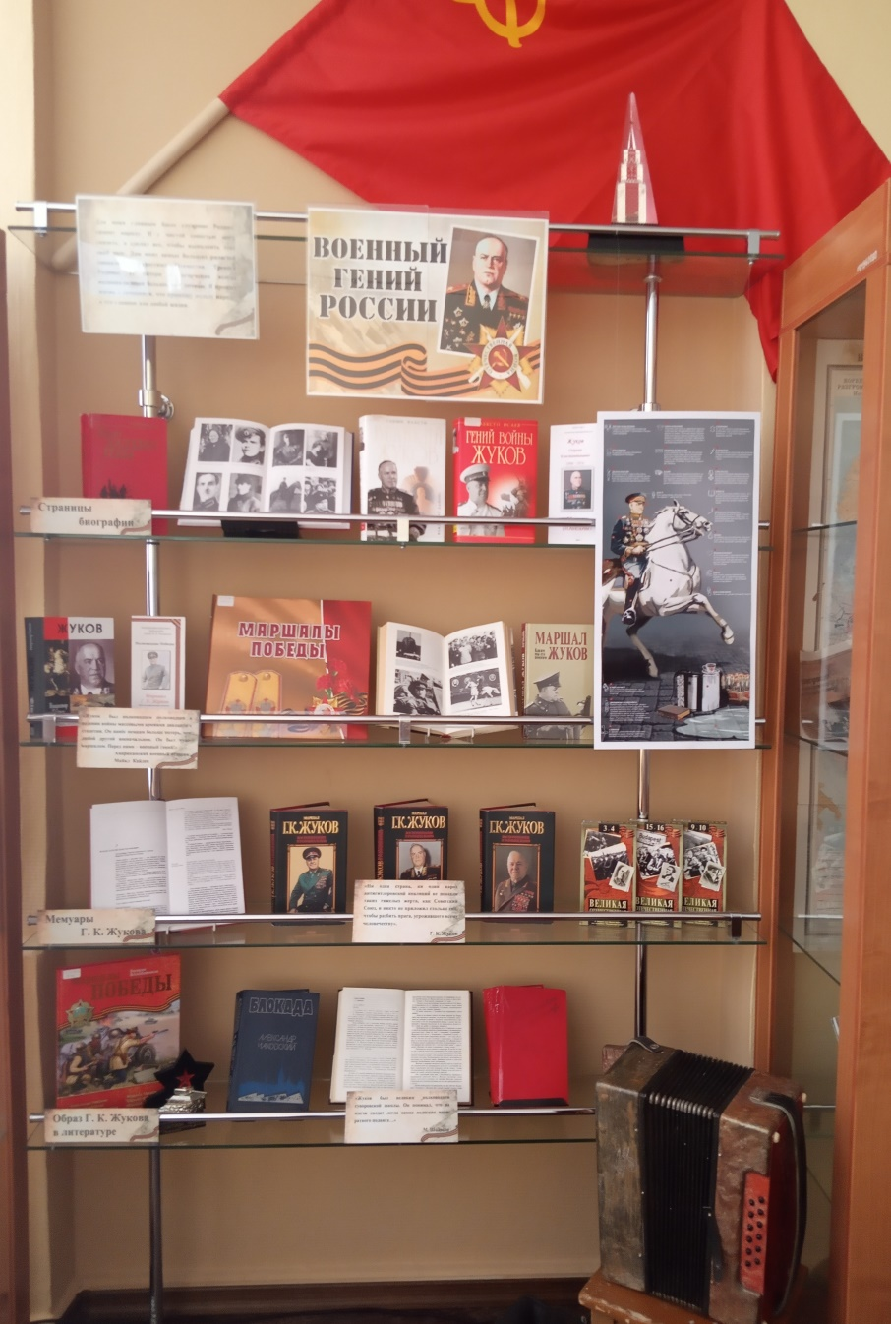
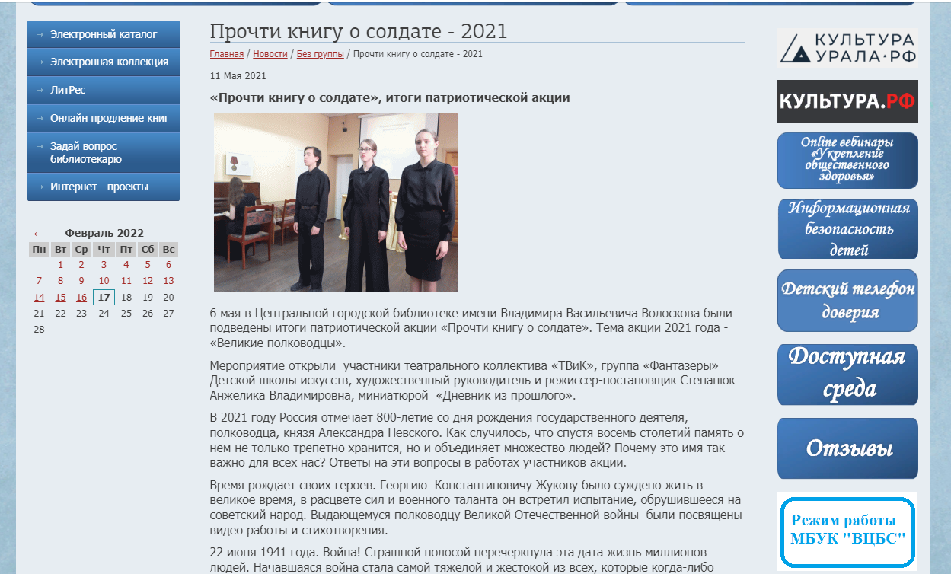
Патриотическая акция «Прочти книгу о солдате»

Slide 16
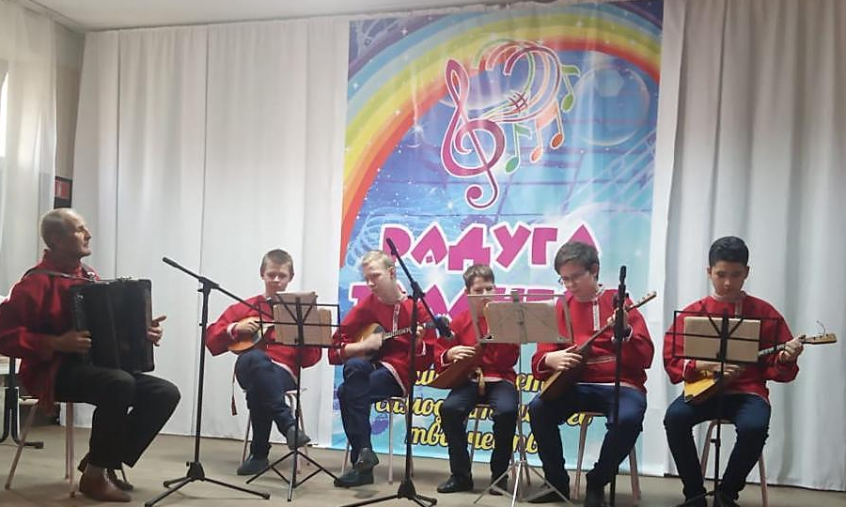
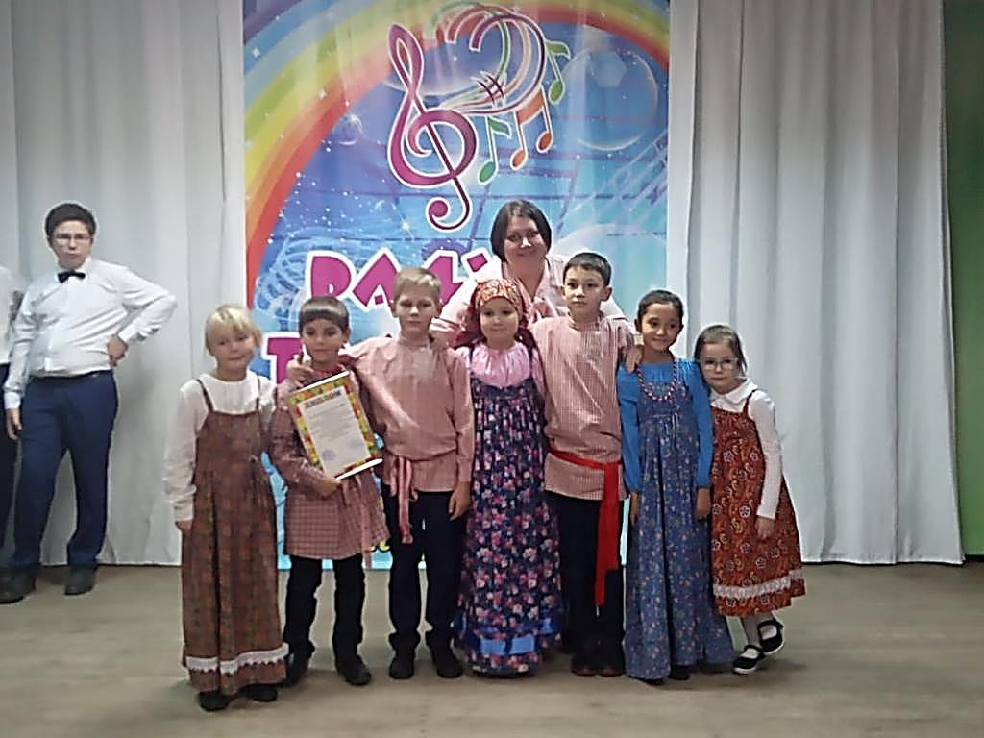
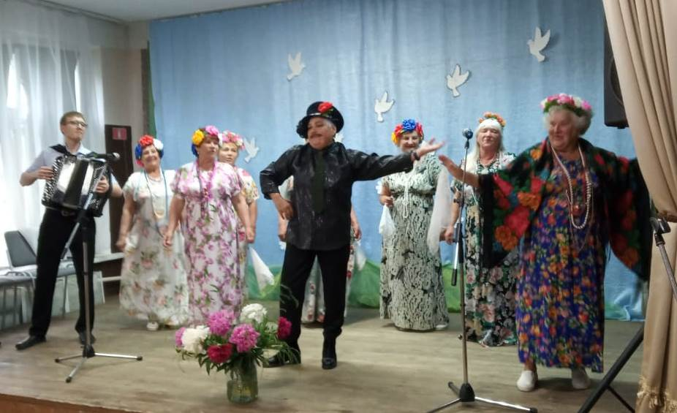
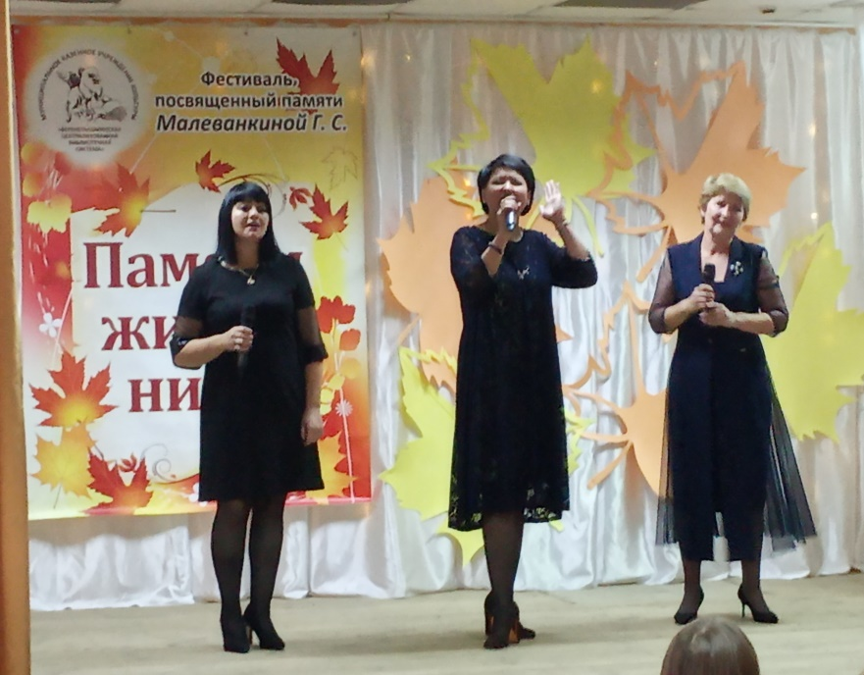
Кружки, клубы по интересам, студии

Slide 17
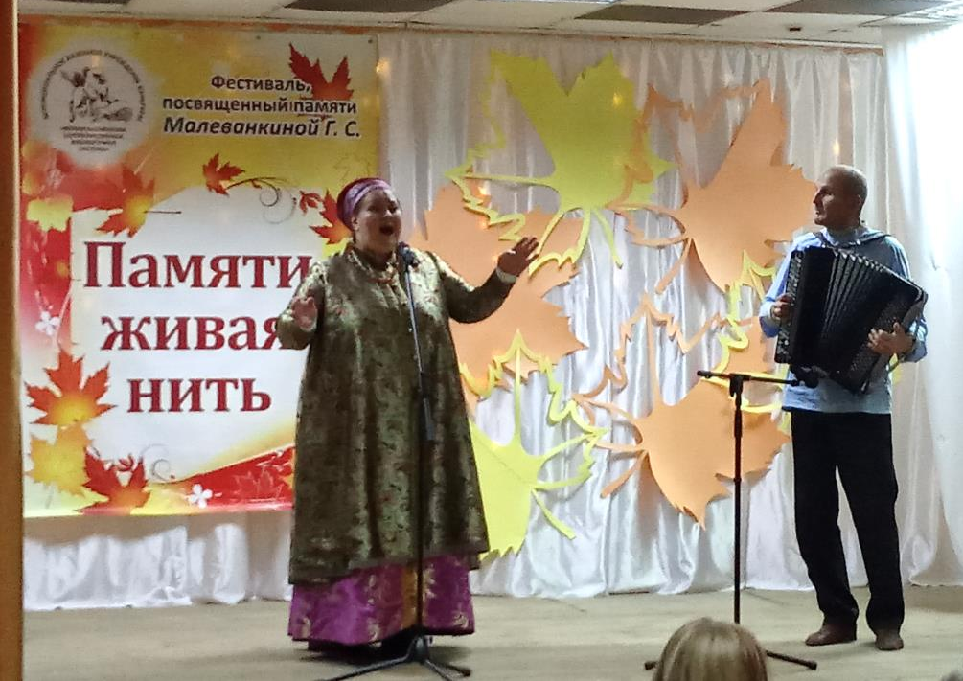
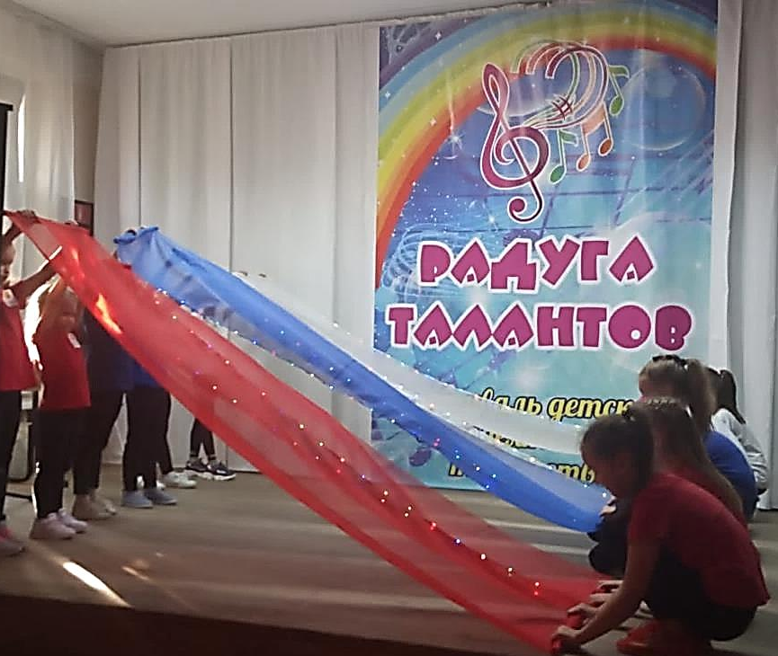
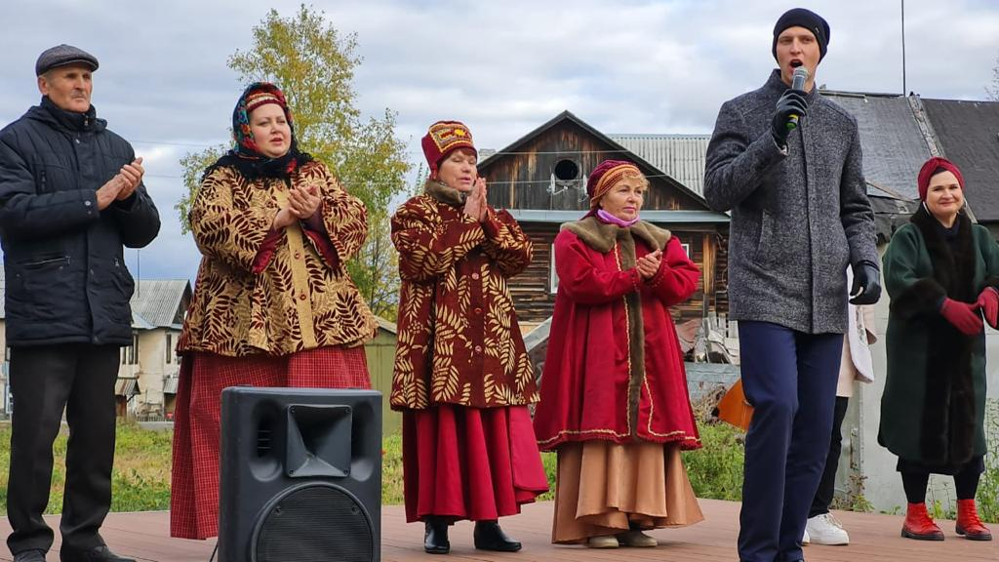
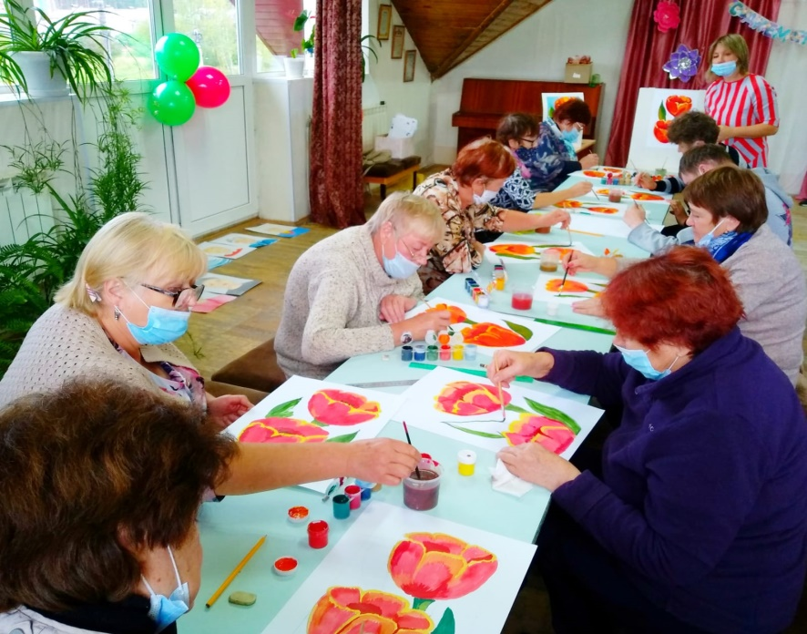
Кружки, клубы по интересам, студии

Slide 18
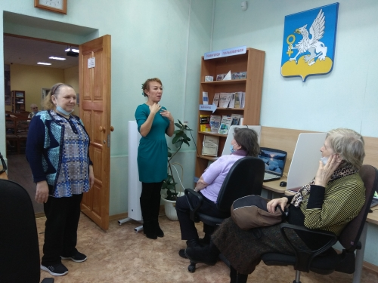
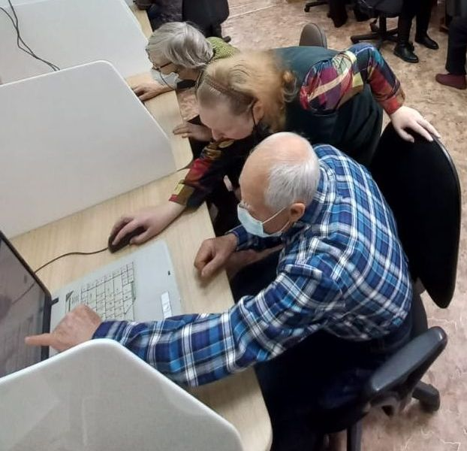
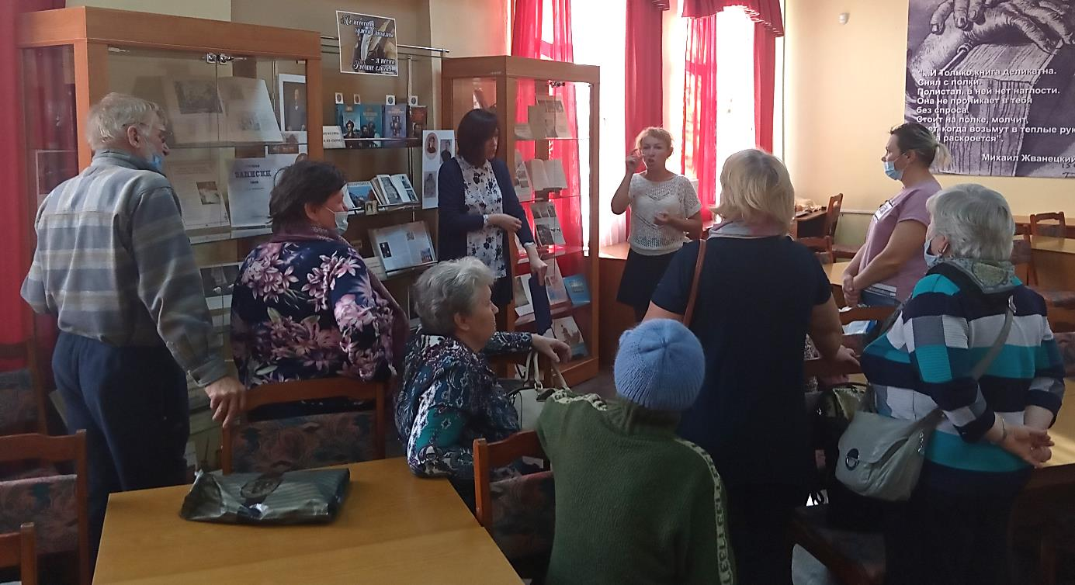
Сотрудничество со Всероссийским обществом глухих

Slide 19
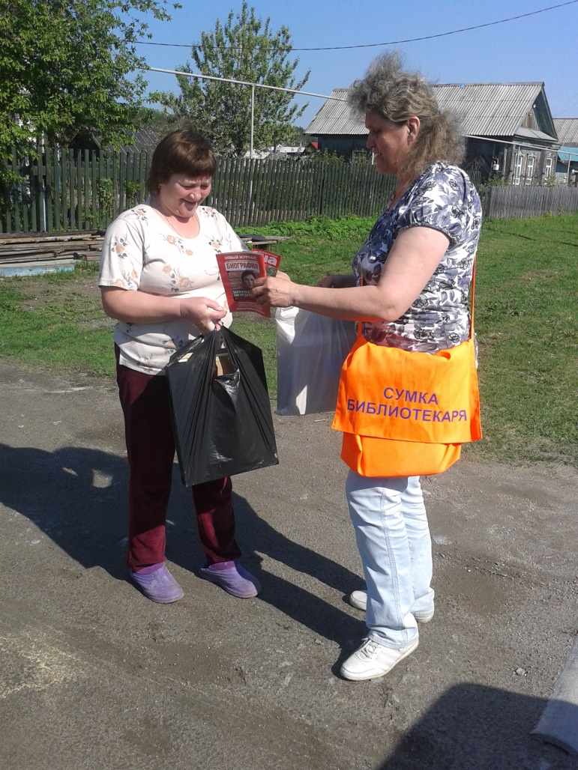
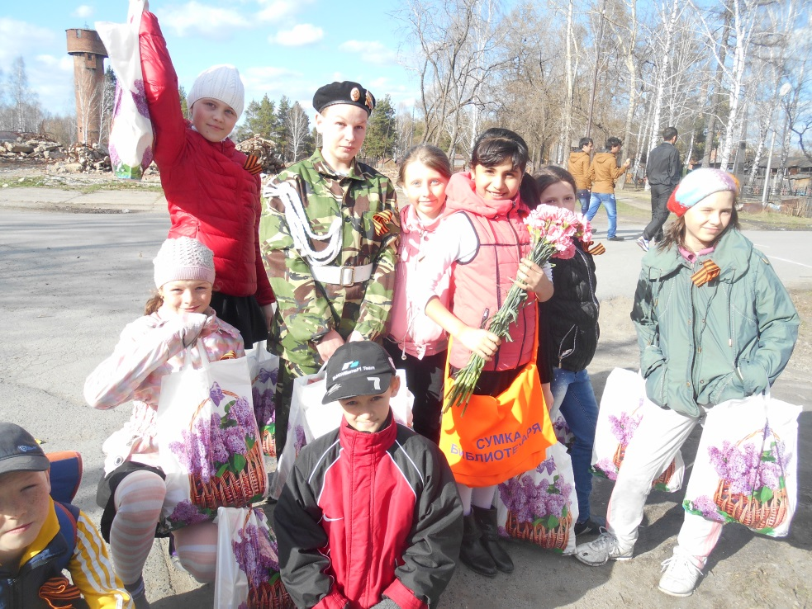
Внутрисистемная программа по библиотечному и культурно-досуговому обслуживанию
на дому социально-незащищенных слоев населения «Сумка библиотекаря»

Slide 20
Основные направления развития
Библиотека - активный информационный агент

Slide 21
Основные направления развития
Библиотека - активный информационный агент

Slide 22
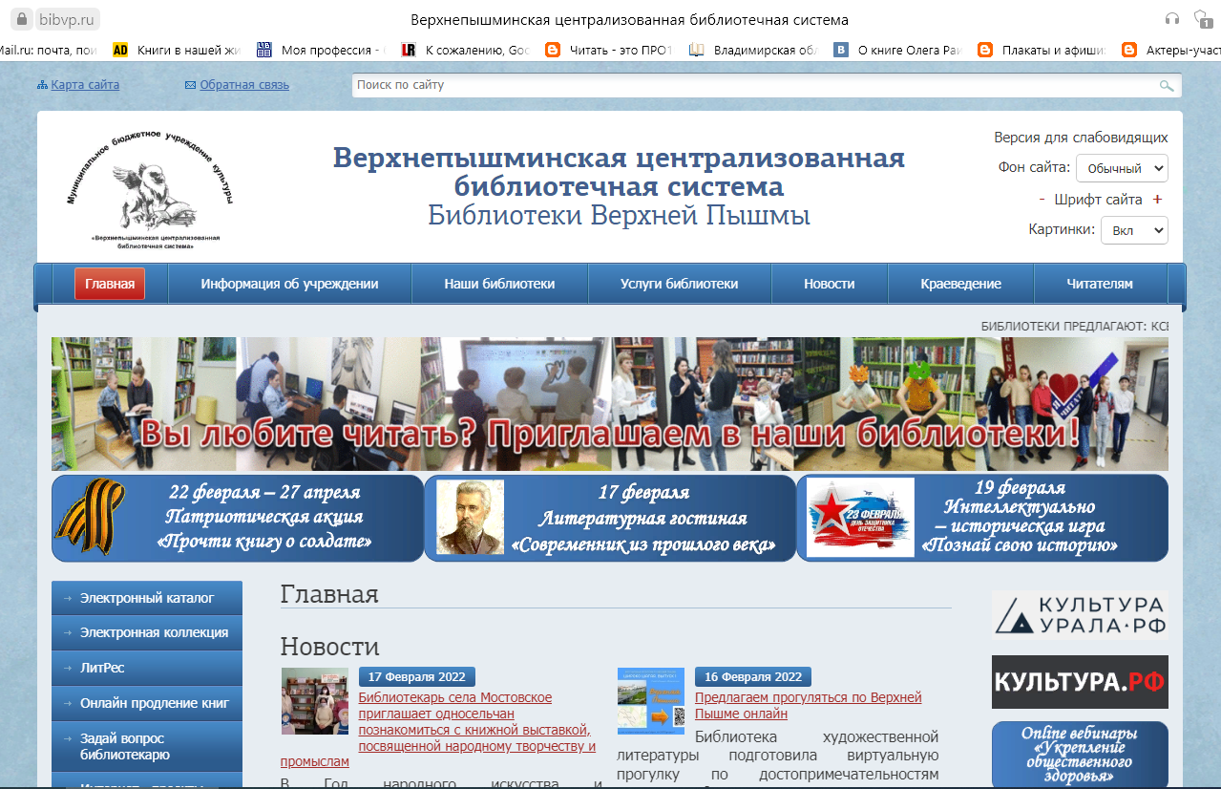
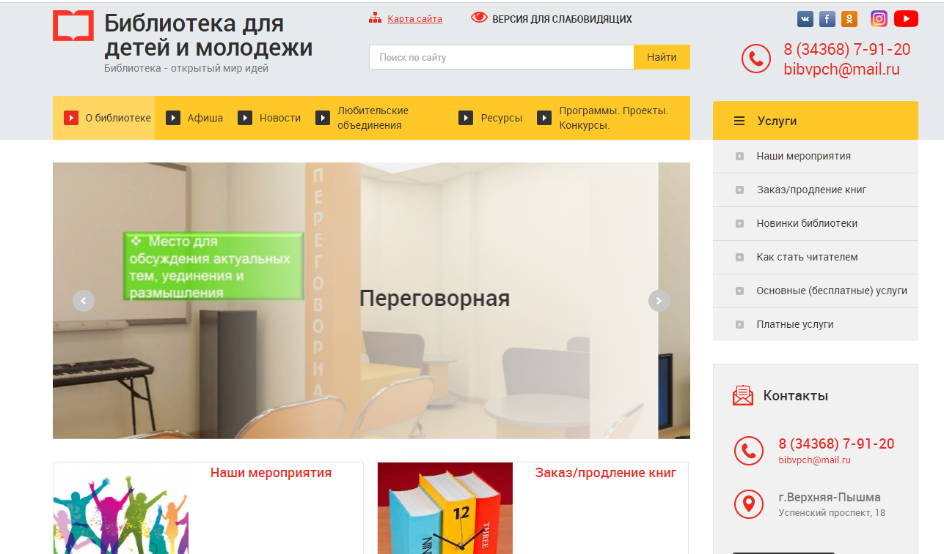
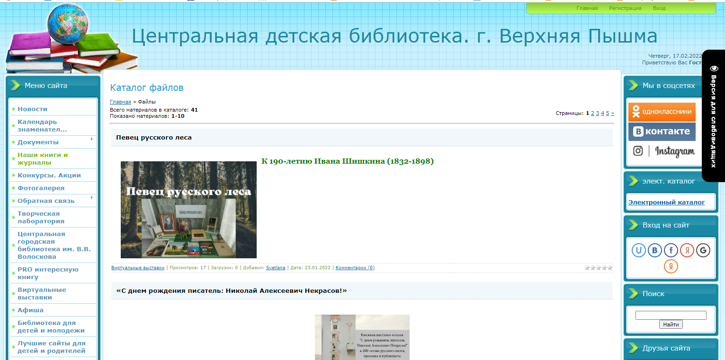
Основные направления развития
Библиотека - активный информационный агент

Slide 23
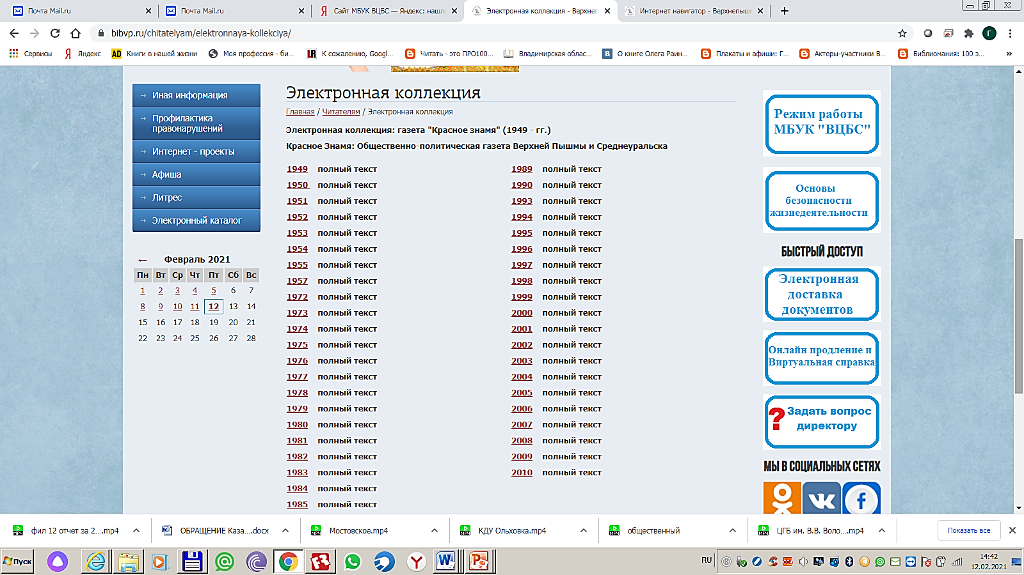
Основные направления развития
Библиотека – хранитель культурного наследия

Slide 24
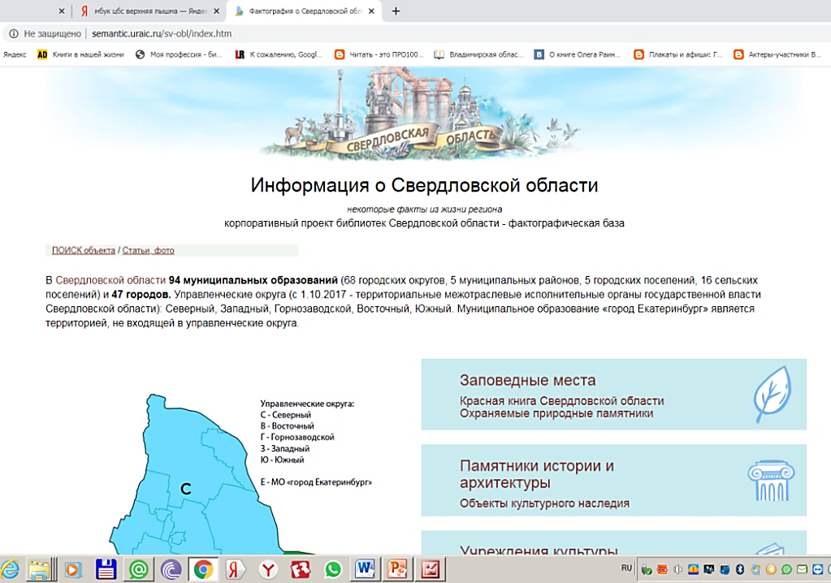
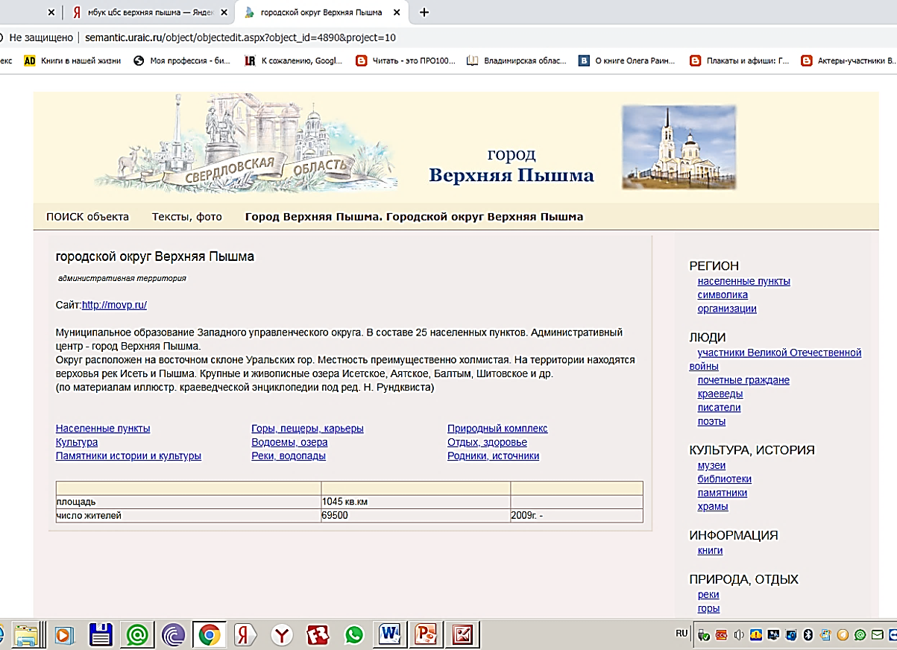
Основные направления развития
Библиотека – хранитель культурного наследия

Slide 25
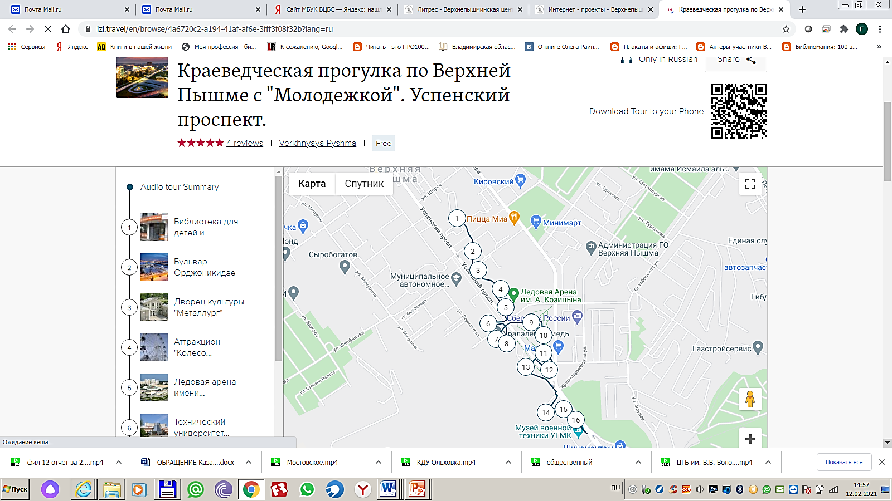
Основные направления развития
Библиотека – хранитель культурного наследия

Slide 28
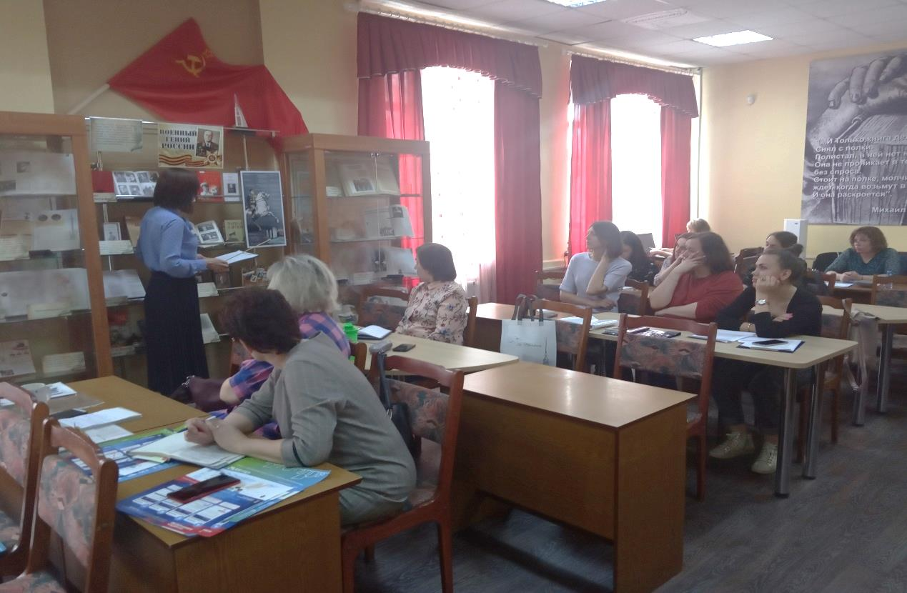
Штатных единиц - 58
Более 78 % сотрудников – люди со стажем.
Средний возраст специалистов - 46 лет.

Slide 29
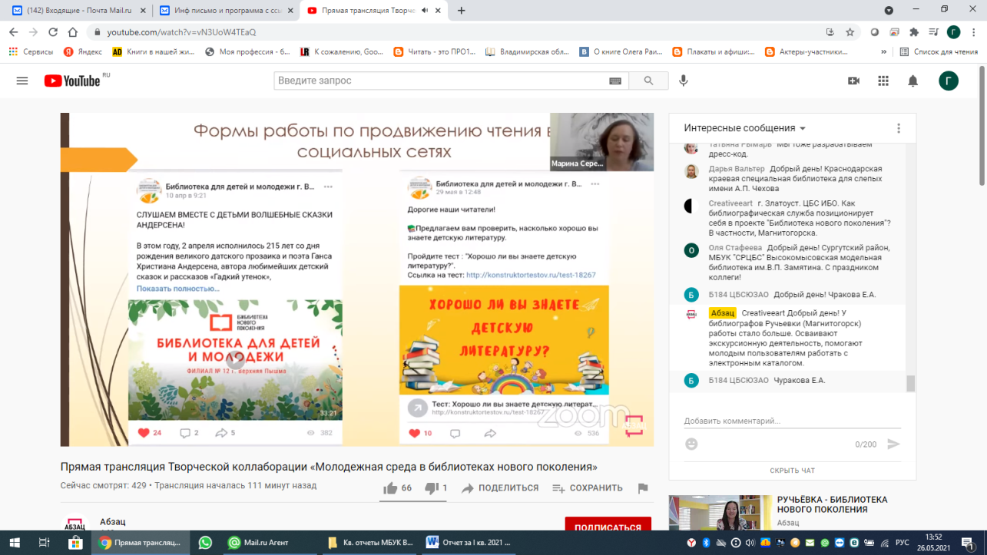
Специалисты приняли участие
в научно-практических мероприятиях

Slide 30
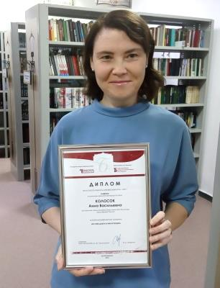
Призовые места
в профессиональных конкурсах

Slide 31
г. Верхняя Пышма, ул. Уральских рабочих, 33 р/т.: 5-38-79 e-mail: biblek@mail.ru сайт: https://bibvp.ru/

